Slide 1
电机学
第3-4讲
直流电机的电枢反应

Slide 2
介绍内容
1.直流电机的电枢磁势
2.直流电机的电枢反应
3.直流电机的电磁转矩

Slide 3
第3-4讲 直流电机的电枢反应1
空载时，气隙中仅有励磁磁场
负载时，电枢绕组中流过电枢电流，电流产生的电枢磁势也作用于气隙，并于励磁磁势共同产生气隙合成磁场。
电枢反应：电枢磁势使气隙磁场发生的变化
本章分析直流电机电枢反应的作用，指出航空直流电机电枢反应的特点。分析时，首先研究电枢磁势沿气隙圆周的分布，然后研究气隙磁场的分布最后推导电磁砖矩的表达式

Slide 4
第3-4讲 直流电机的电枢反应 2 1.直流电机的电枢磁势
一、电枢磁动势的空间分布
直流电机负载后，电枢绕组有电流通过，并产生电枢磁场。负载时气隙磁场由主磁场和电枢磁场共同决定。电枢磁场会对主磁场产生一定的影响，这一影响称为电枢反应。
电枢磁势的分布与电枢电流的分布有关。

Slide 5
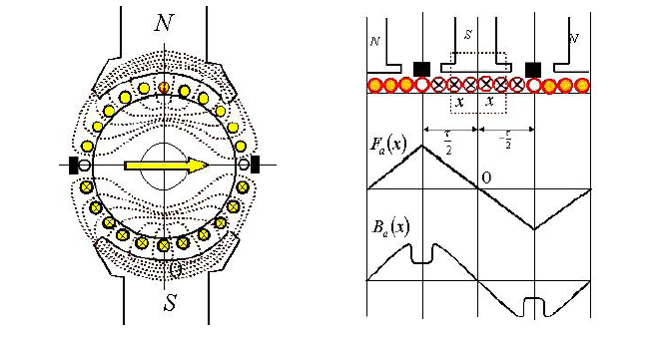
第3-4讲 直流电机的电枢反应 3 1.直流电机的电枢磁势
电枢电流的方向由电刷来界定。图中电刷以上电流为流出纸里，电刷以下为流入纸面。这样的电流分布所产的磁力线如图所示。（右手定则）

Slide 6
第3-4讲 直流电机的电枢反应 4 1.直流电机的电枢磁势
可见，电枢磁势的轴线总是与和电刷接触的导体的连线重合。或者说电刷位置决定了电枢磁势的轴线。
当电刷与处于几何中性线上的导体相接触时，电枢磁势的轴线在交轴方向。并把这一磁势称为交轴电枢反应磁势。

Slide 7
第3-4讲 直流电机的电枢反应 5 1.直流电机的电枢磁势
设直轴线与电枢外圆的交点为0点，在距0点为X 处作一闭合磁力线回路。
该闭路包围的电流数即为总磁势F_{a}。

Slide 8
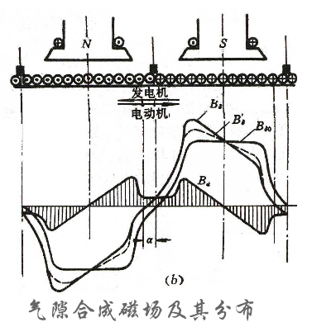
第3-4讲 直流电机的电枢反应 6 2.直流发电机的电枢反应
主磁场为平顶波，电枢磁场为马鞍形波。在一个极距内相加时，一半极距内磁密加强，另一半极距内磁密减弱。如果电机的磁场不饱和，则半个极距内增加的磁通量与另半个极距内减少的磁通量相等。即每极总磁通 与空载时一样。

Slide 9
第3-4讲 直流电机的电枢反应 7 2.直流发电机的电枢反应
b 如果电机的磁场饱和，则半个极距内增加的磁通量与另半个极距内减少的磁通量不相等。即每极总磁通比空载时要减少。

Slide 10
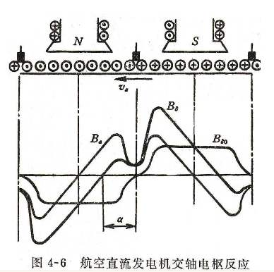
第3-4讲 直流电机的电枢反应 8 2.直流发电机的电枢反应
对航空直流发电机，其电枢电流比地面电机要大。如果电机的合成磁场波形畸变更严重，物理中线偏离几何中线更远。使前极尖区域内有相当大部分的极性反转。
使换向恶化。
减小输出电动势。

Slide 11
第3-4讲 直流电机的电枢反应 9 2.直流发电机的电枢反应
电枢反应：气隙磁场发生畸变/每极磁通减少。
此反应会对电机性能产生不良影响。电枢磁势的轴线总是与和电刷接触的导体的连线相一致。当电刷与几何中性线上的导体相接触时，电枢磁势的轴线也处于几何中性线上，即与主极轴线正交，称其为交轴电枢磁势。

Slide 12
第3-4讲 直流电机的电枢反应 10 2.直流发电机的电枢反应
气隙磁场发生畸变，零磁通点移位，电刷移到零磁通点上。如果将电刷位置逆时针移动β 角，则电枢磁势可分为两部分。
2β范围内的磁势为直轴电枢磁势F_{ad} 。(π-2β)角度内的磁势为交轴电枢磁势 F_{aq} 。

Slide 13
第3-4讲 直流电机的电枢反应 11 2.直流发电机的电枢反应
直轴电枢磁势的作用为： 对发电机来说，电刷顺转向偏移时为去磁，逆转向偏移时为增磁； 对电动机来说，电刷顺转向偏移时为增磁，逆转向偏移时为去磁。
N
S

Slide 14
第3-4讲 直流电机的电枢反应 12 3.直流电机的电磁转矩
当电枢绕组中有电流流过时，绕组每一根导体中流过电流为 I_{a} /2a 。这些载流导体在电机磁场中作用，使电枢受到一个转矩，称为电磁转矩。用来T _{em}表示。
一根长度为l 的导体中流过电流时，此导体受的电磁力为： f =B_{x}li_{a}
为简化分析，应用平均磁感应强度B_{av}的概念
则B_{av}lτ=Ф, τ=πD/2p
导体受的平均电磁力为： f_{av}=B_{av}li_{a}

Slide 15
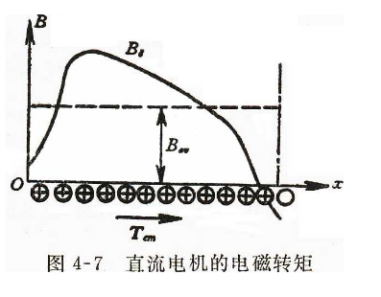
第3-4讲 直流电机的电枢反应 13 3.直流电机的电磁转矩

Slide 16
第3-4讲 直流电机的电枢反应 14 3.直流电机的电磁转矩
导体受的平均电磁转矩为： T_{av}=f_{av}D/2
全部N根受力导体的总和就是电枢绕组的电磁转矩为：
T_{em}= NT_{av}=Nf_{av}D/2 = Ф I_{a}pN/2πa
C_{T}=pN/2πa
此式忽略了换向元件的影响和齿槽的影响

Slide 17
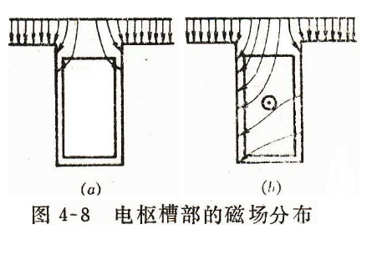
第3-4讲 直流电机的电枢反应 15 3.直流电机的电磁转矩

Slide 18
第3-4讲 直流电机的电枢反应 16 小结
电枢反应：电枢磁势使气隙磁场发生的变化
直轴电枢磁势的作用为：
对发电机来说，电刷顺转向偏移时为去磁，逆转向偏移时为增磁；
对电动机来说，电刷顺转向偏移时为增磁，逆转向偏移时为去磁。
交轴电枢磁势的作用为：产生电磁转矩。

Slide 19
作业
3-6，3-7，3-9

Slide 20

谢谢

